Slide 1
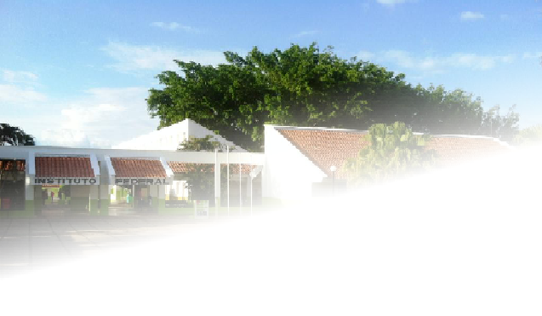
Certificado
Certificamos o parecer ______________________________, que participou do projeto de ensino intitulado “Levando educação nutricional para a comunidade”, que aconteceu no dia 25 de maio de 2016 na área de vivência do IFMA/Campus Codó, das 9:45 às 12:00h e das 15:00 às 17:00h.

